Slide 1
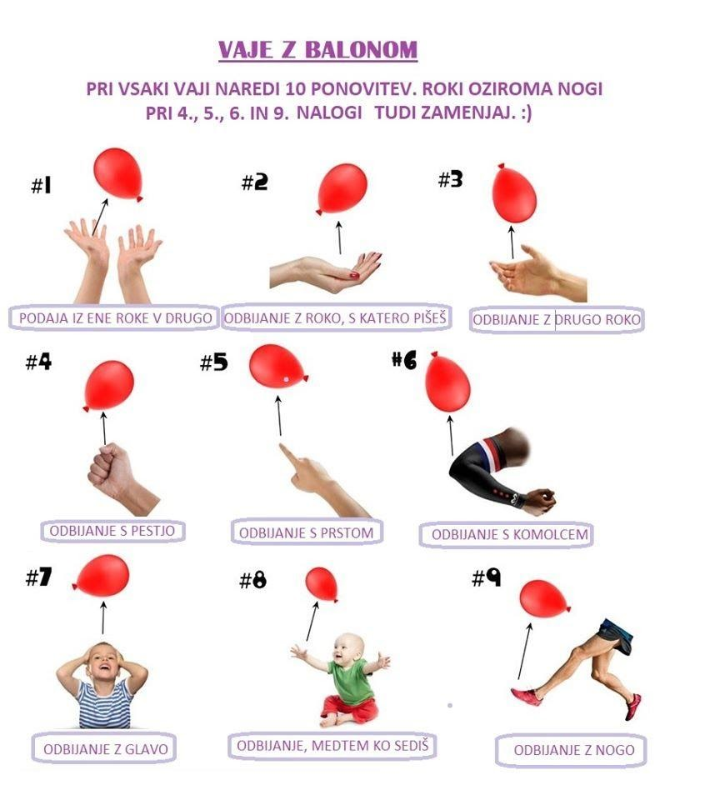
Podaljšano bivanje 1.razred

Slide 2
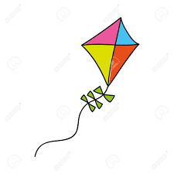
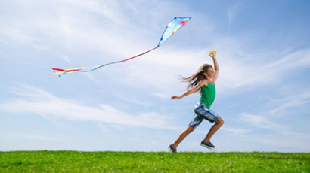
IZDELAVA ZMAJA
Sončni dnevi s pomladnim vetrom, kakršnih je sedaj kar dovolj, so idealni za izdelovanje in spuščanje zmaja. Da pa pri tem ne boste porabili preveč časa in izgubili vse volje, vam pošiljam preprosta navodila za izdelavo zmaja, ki dobro leti. Za izdelavo zmaja potrebuješ: plastično vrečko, dve palici, vrvico, selotejp, škarje. Navodilo za izdelavo najdeš na povezavi: https://www.youtube.com/watch?v=IIzJa4poU_c&feature=youtu.be. Ko zmaja dokončaš, počakaš na ugoden veter in odhitiš z njim na bližnji travnik, kjer ga spustiš, da poleti visoko proti nebu. Želim ti uspešno izdelavo in veliko veselja pri spuščanju.

Slide 3
KAKO SE POČUTI SONČEK?

Slide 4
MED SPODNJO IN ZGORNJO SLIKO JE 10 RAZLIK, POIŠČI JIH!

